Slide 1

Merkezi Risk Yönetimi
Sayısal Analiz Çalışmaları
31 Ekim 2018
Hayrettin Konuk
Başuzman

Slide 2

İÇİNDEKİLER
Merkezi Risk Yönetim Sistemi
Teminatlandırma Modelleri
Risk Hesaplama Girdileri - Delta Hedge
Risk Hesaplama Girdileri - Cash Flow Margining
Veri Raporlama – Türkiye’de OTC İşlemler
Opsiyon Fiyatlamada Implied Vol Modellemesi

Slide 3

Risk Yönetimi Sistemi
İŞLEM ÖNCESİ RİSK YÖNETİMİ (PTRM)
İŞLEM ANI RİSK YÖNETİMİ (RTM)
İŞLEM SONRASI RİSK YÖNETİMİ (PT)
EMİR
İşlem Öncesi/Anı Arayüzü (PTRM GUI)
Emir iletiminde,
Emrin işleme dönmesiyle,
Her türlü pozisyon değişiminde,
Teminat yatırma/çekme işlemlerinde
güncellenir.
Takas Terminali
Gün içi risk hesaplama anlarında,
Teminat yatırma/çekme işlemlerinde
güncellenir.

Slide 4
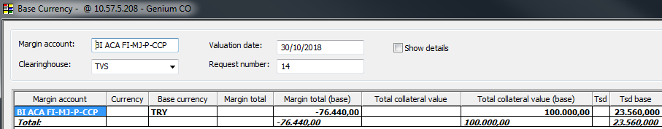
PTRM-Takas Ekranları
Sözleşme | Takasa Konu Seriler | Birim Teminat (Alış) | Birim Teminat (Satış)
TRT210721A12_KESN_T0 | TRT210721A12.GF | 0,057624 | 0,07644
RTM Risk Hesaplaması: 1.000.000*0,07644*0,9= 68.796 TL
Değerlenmiş teminat: 100.000 TL
Kullanılabilir Teminat: 100.000 TL – 68.796 TL= 31.204 TL
PTRM Ekranı
Takas Ekranı

Slide 5
Teminatlandırma Modelleri – DELTA HEDGE

Slide 6
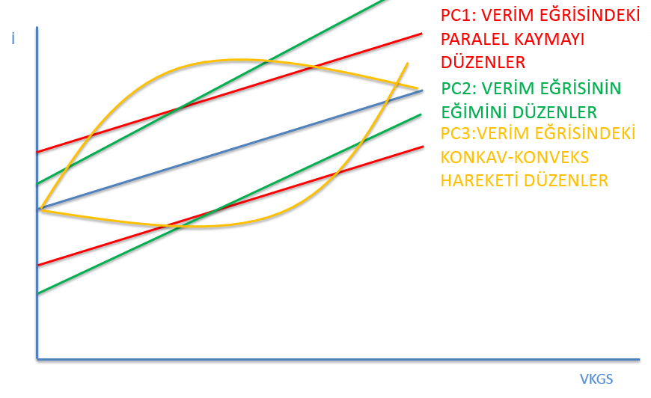
Teminatlandırma Modelleri – CFM

Slide 7
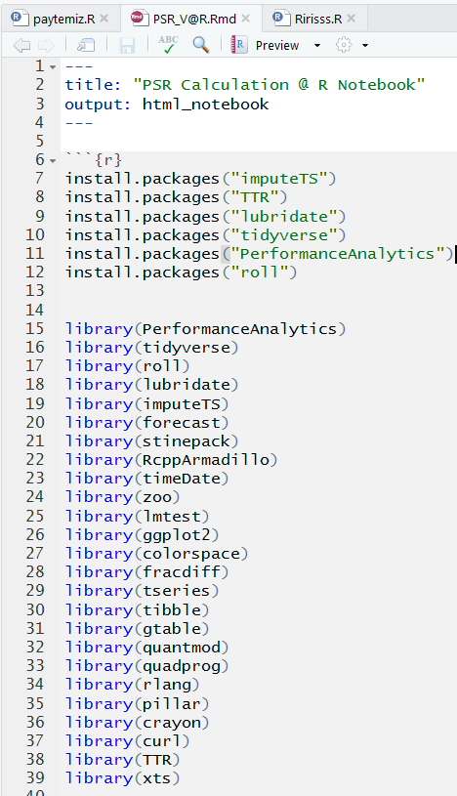
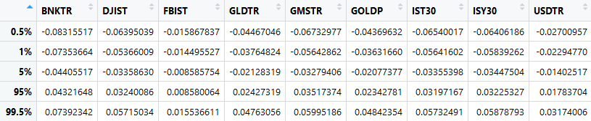
Risk Hesaplama Girdileri – DELTA HEDGE

Slide 8
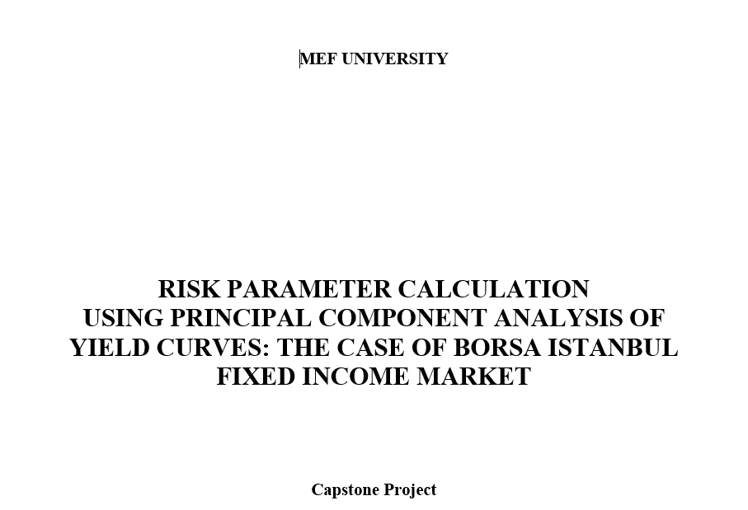
Risk Hesaplama Girdileri - CFM 1

Slide 9
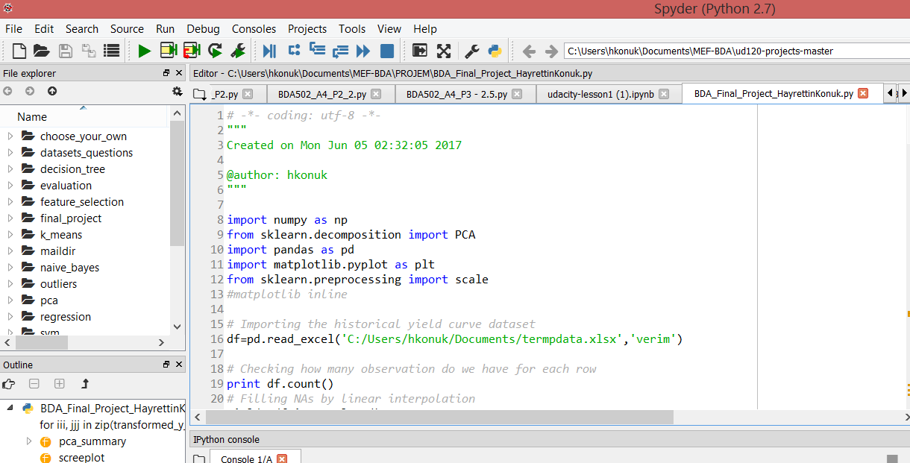
Risk Hesaplama Girdileri – CFM 2

Slide 10
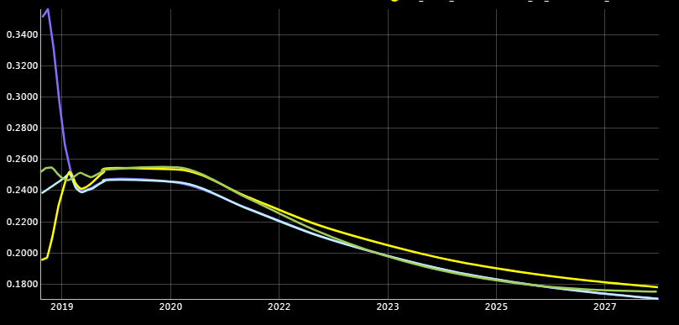
Risk Hesaplama Girdileri – CFM 3

Slide 11
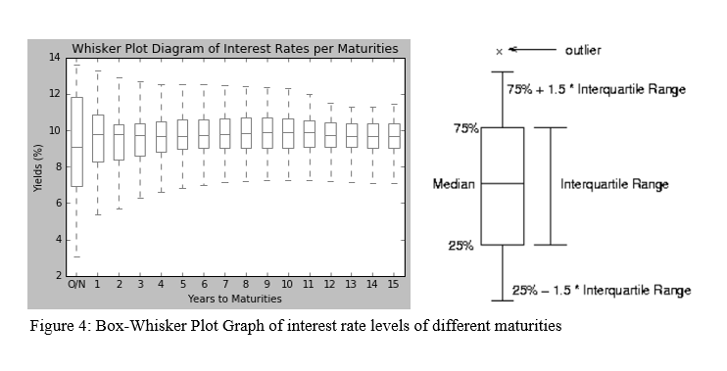
Risk Hesaplama Girdileri – CFM 4

Slide 12
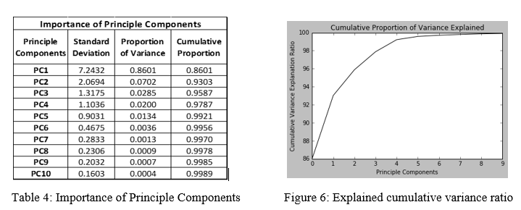
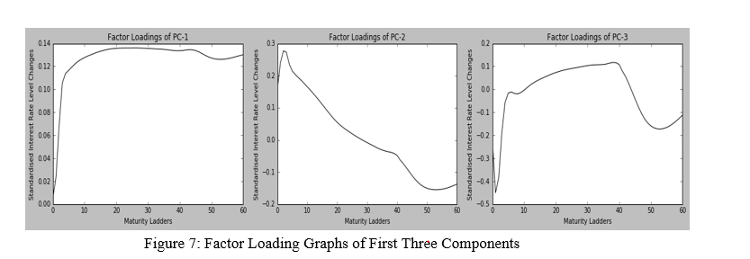
Risk Hesaplama Girdileri – CFM 5

Slide 13
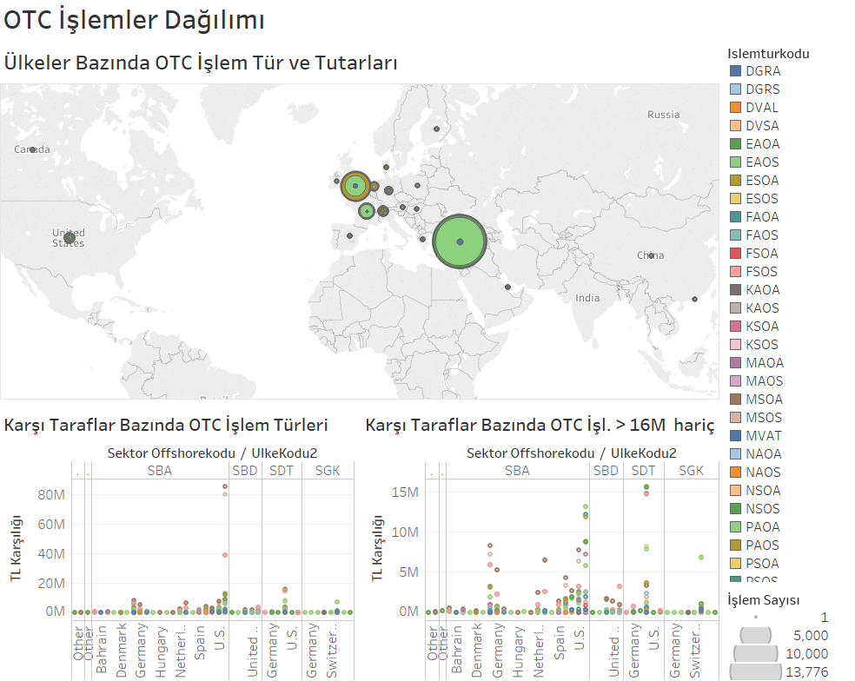
Veri Raporlama - Türkiye’de OTC İşlemler 1

Slide 14
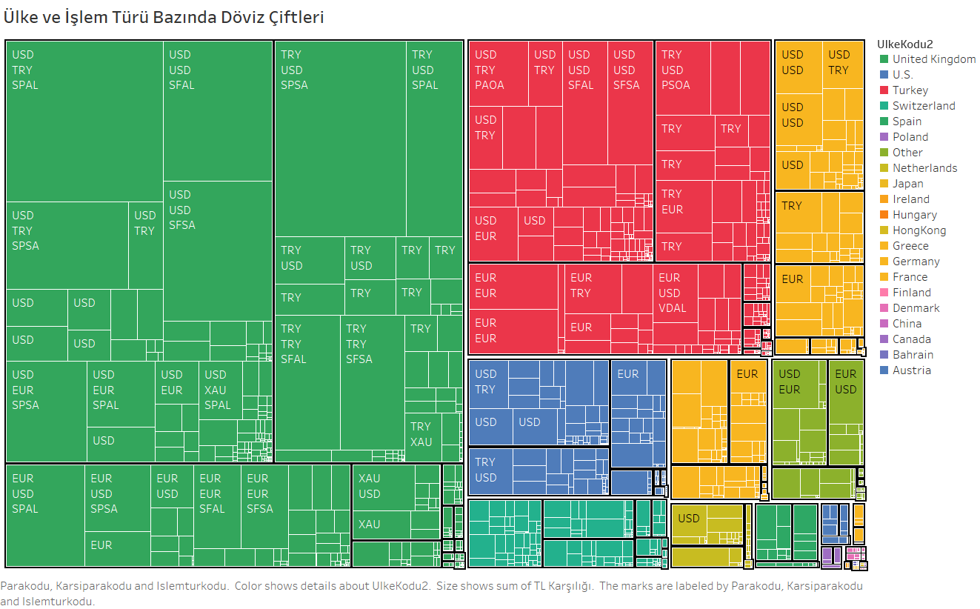
Veri Raporlama- Türkiye’de OTC İşlemler 2

Slide 15
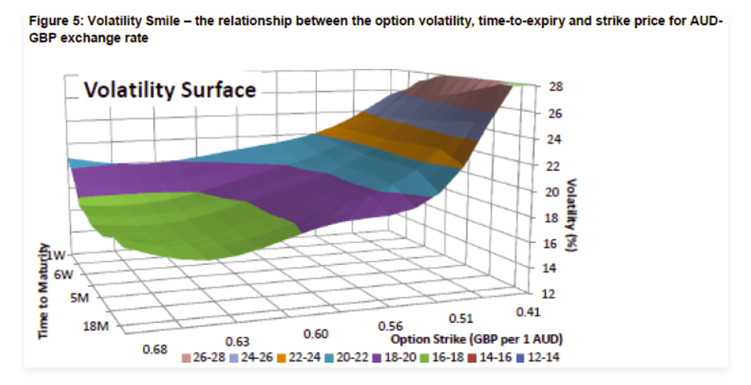
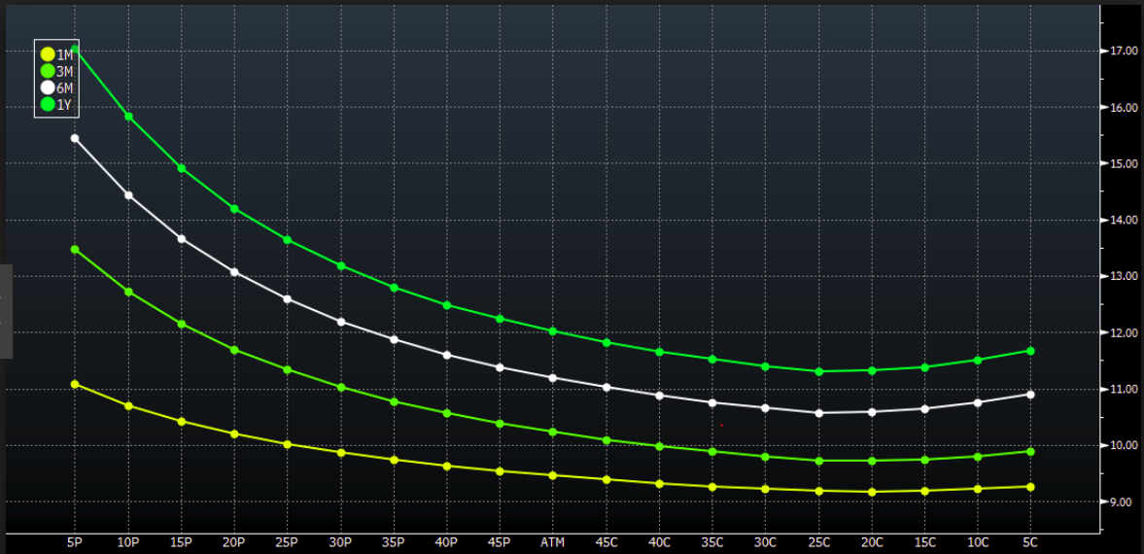
Opsiyon Fiyatlamada Implied Volatilite Modellemesi

Slide 16
Teşekkürler

